Slide 1
Как изменяются издержки фирмы
Презентация Колонина Льва 11 «Б»

Slide 2
План
От чего зависит величина издержек фирмы?
Виды издержек:
Общие
Средние
Предельные
Виды общих издержек:
Постоянные
Переменные
Виды средних издержек:
Постоянные издержки
Переменные издержки
Формулы
Расположение издержек на системе координат

Slide 3
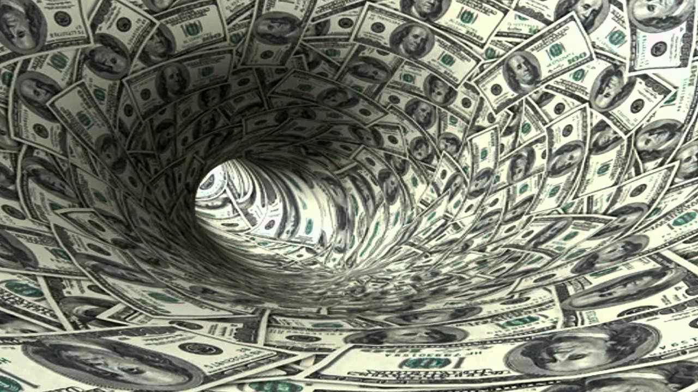
Общие издержки

Slide 4

Общие издержки(ТС)1-издержки, связанные с выпуском всей продукции фирмы в течение определённого периода.

Slide 5
Общие издержки
-та часть общих издержек фирмы, которая не зависит от объема производимой продукции
Общие постоянные издержки(TFC)1
Общие переменные издержки(TVC)2
-часть общих издержек фирмы, величина которых находится в прямой зависимости от выпуска продукции

Slide 6

Средние издержки
Средние издержки, в отличие от общих издержек связаны с выпуском 1ед продукции, а не со всем объемом

Slide 7
Средние постоянные издержки
Средние переменные издержки
Общие постоянные издержки в расчете на единицу продукции
Общие переменные издержки в расчете на единицу продукции

Slide 8
Формулы для нахождения средних издержек
Переменные:
Average total cost (ATC)
-Средние общие издержки
Total variable cost (TVC)
-Средние постоянные издержки
Average total cost (ATC)
-Средние переменные издержки
Q-количество
ATC=TC/Q=AFC+AVC
AFC=TFC/Q
AVC=TVC/Q

Slide 9
Предельные издержки
-прирост общих издержек, связанный с выпуском дополнительной единицы продукции
Необходимость их исчисления заключается в потребности определения оптимального объема выпускаемой продукции
MC= TC/ Q= TVC/ Q

Slide 10
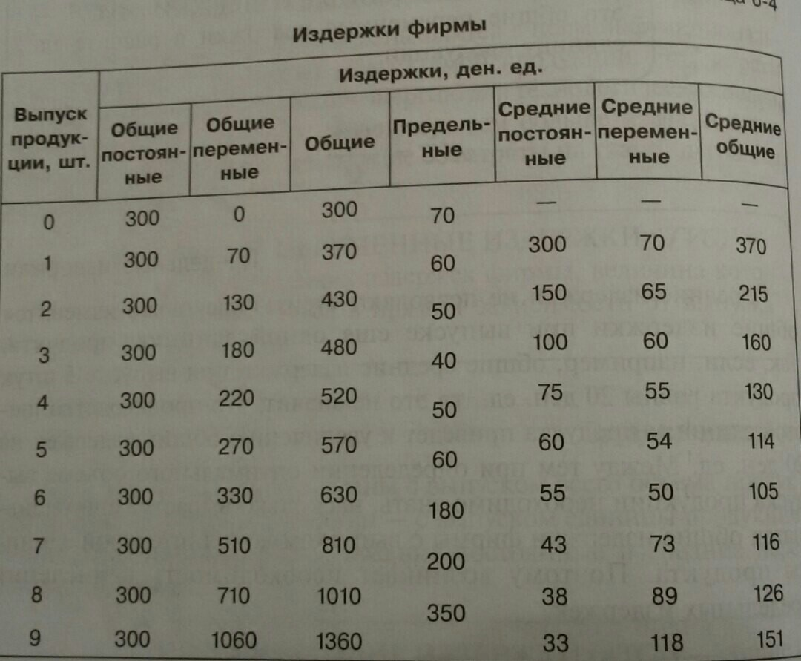

Slide 11
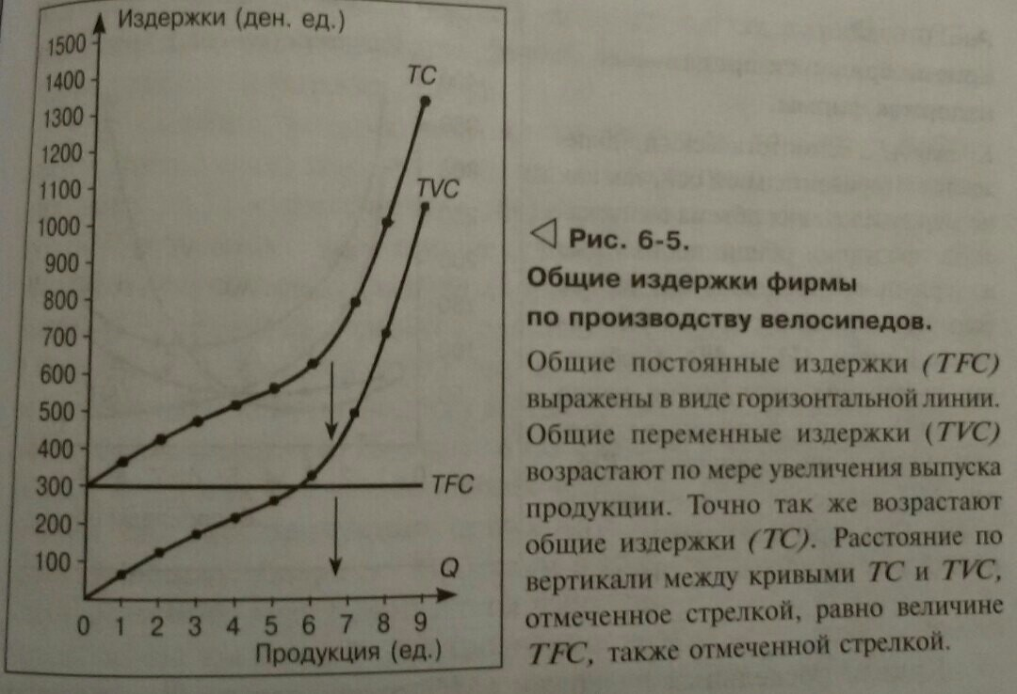
TC=TFC+TVC

Slide 12
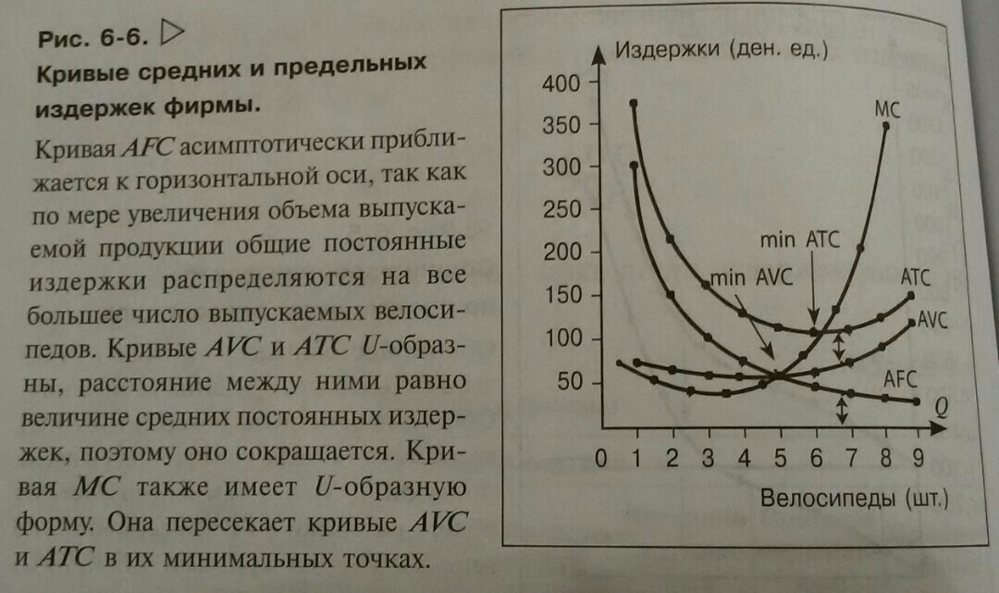
Кривая МС пересекает кривые AVC и ATC в их минимальных точках, т.к. предельные издержки меньше средних, то они тянут средние издержки вниз. Если же они больше, то тянут вверх. Когда же они равны- остаются на одном уровне

Slide 13
Вопросы:
Какие существуют виды издержек?
Общие
Средние
Низшие
Предельные
Высшие

Slide 14
Какие существуют виды общих издержек?
Общие постоянные издержки
Общие традиционные издержки
Общие переменные издержки
Общие статистические издержки

